Slide 1
UMA PROPOSTA DE IMPLEMENTAÇÃO DE REDE
DE BLOCKCHAIN INTEROPERÁVEL USANDO UM
MODELO DO MERCADO FINANCEIRO
Candidato: João Carlos Batista
Potencial orientador: Prof. Dr. Arlindo Flávio da Conceição

Slide 2
Roteiro
Apresentação pessoal
Contextualização
  Sistemas distribuídos
  Blockchain
Desenvolvimento da arquitetura de solução e implementação
  Identificação do problema
  Realizar a criação de práticas e diretrizes de implementação
  Interoperabilidade de uma ou mais redes de Blockchain privada na B3
Contribuições

Slide 3
Formação acadêmica e vida profissional
Formação acadêmica
  FATEC - São José dos Campos (2017)
  UNIFESP – Aluno especial na matéria de Engenharia de Sistemas (2023)
Histórico profissional
  Embraer - SJC
  Itaú Unibanco - SP
  Banco BV - SP
  B3 – Bolsa de valores do Brasil (Atual)

Slide 4
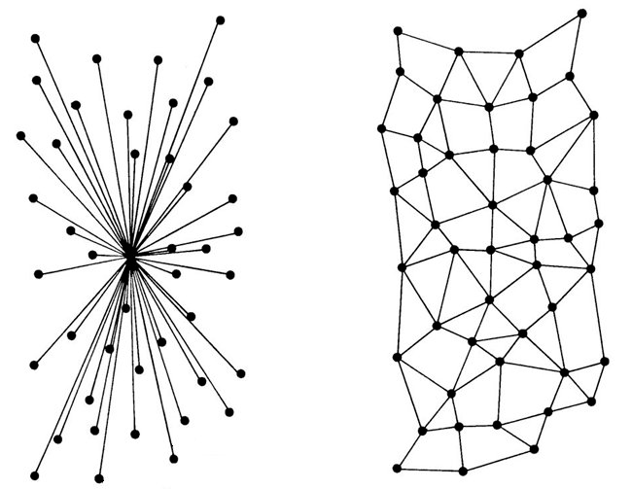
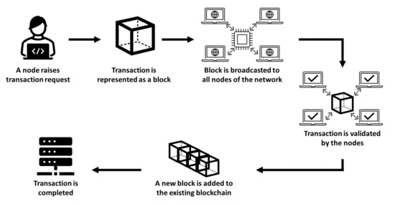
Contextualização
Sistemas distribuídos e Blockchain
Sistemas centralizado
Sistemas distribuídos
Blockchain é uma tecnologia de banco de dados distribuído que permite o compartilhamento transparente de informações em uma rede de pública ou privada de blocos interligados.

Slide 5
Entendo o problema
Arquitetura
Banco de dados centralizados
sdfsdfsd
Integração de Sistemas
sdfsdfsdf
sfdsdfsdf
Governança
sfdfsdf
sfsdfsdfsdf

Slide 6
Objetivo do projeto
Sistemas distribuídos
  FATEC - São José dos Campos (2017)
  UNIFESP – Aluno especial na matéria de Engenharia de Sistemas (2023)
Blockchain
  Embraer - SJC
  Itaú Unibanco - SP
  Banco BV - SP
  B3 – Bolsa de valores do Brasil (Atual)

Slide 7
Contribuições
Sistemas distribuídos
  FATEC - São José dos Campos (2017)
  UNIFESP – Aluno especial na matéria de Engenharia de Sistemas (2023)
Blockchain
  Embraer - SJC
  Itaú Unibanco - SP
  Banco BV - SP
  B3 – Bolsa de valores do Brasil (Atual)

Slide 8
Obrigado!

